Slide 1
Penerapan Turunan
Riri Irawati, M.Kom
3 sks

Slide 2
Agenda
1. Menentukan gradien garis singgung kurva dg menggunakan turunan
2. Maksimum & Minimum
3. Monotoni (kemonotonan) & Concavity (Kecekungan)
4. Kecembungan

Slide 3
Tujuan
Agar mahasiswa dapat :
Menjawab pertanyaan apakah daerah asal (s) yang diberi fungsi f memiliki nilai maksimal & minimal.
Memutuskan dimana suatu fungsi akan naik dan di mana fungsi akan turun.

Slide 4
1. Menentukan Gradien Garis Singgung Kurva
Sebelum masuk ke inti materi, kita mengulang kembali mengenai gradien garis yang disimbolkan dengan m, dimana :
gradien garis untuk persamaan y = mx + c adalam m
gradien garis untuk persamaan ax + by = c, maka m = -a/b
gradien garis jika diketahui dua titik, misal (x₁,y₁) dan (x₂,y₂) maka untuk mencari gradien garisnya
Gradien 2 garis lurus, berlaku ketentuan:
jika saling sejajar maka m₁ = m₂
jika saling tegak lurus maka m₁ . m₂ = -1
Menentukan persamaan garis singgung suatu kurva jika diketahui gradiennya m dan menyinggung di titik (x₁,y₁) maka rumus yang berlaku adalah y – y₁ = m(x – x₁)

Slide 5
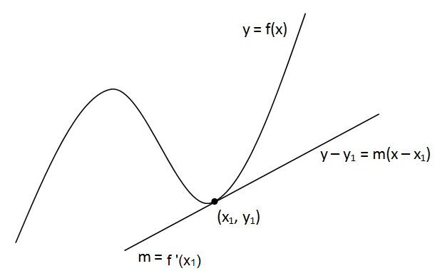
Grafik Garis Singgung dengan Kurva
note : x₁ disebut absis
y₁ disebut ordinat

Slide 6
1. Menentukan Gradien Garis Singgung Kurva
Misal garis g menyinggung kurva y = f(x) dititik (x₁,y₁) maka untuk menentukan gradien m adalah :
1. Tentukan y’ atau f’(x)
2. Untuk menentukan gradien (m), masukan nilai x pada titik (x₁,y₁) maka
m = f’(x₁)
Contoh :
1. Tentukan gradien dan persamaan garis singgung dari kurva y = x²+3x dititik (1,-4)!
jawab:
y = x²+3x maka y’=2x+3
Untuk titik (1,-4) x=1
m = 2(1)+3 =2+3=5
m = 5
Pers garis singgung :
y – y₁ = m (x – x₁)
y – (-4) = 5 (x – 1)
y + 4 = 5x – 5
y = 5x – 5 – 4
= 5x – 9
Jadi pers garis singgung kurva y = 5x – 9 dengan gradien bernilai 5.

Slide 7
Contoh
2. Tentukan persamaan garis singgung pada kurva y = x³ – 3x di titik (2, 3) ?
3. Tentukan persamaan garis singgung pada kurva y = x⁴ – 7x² + 20 di titik yang berabsis 2 ?
4. Tentukan persamaan garis singgung pada kurva y = x³ + 10 di titik yang berordinat 18 ?

Slide 8
Maksimum dan Minimum
Nilai maksimum di suatu selang artinya nilai tersebut adalah paling besar diantara yang lain pada selang tersebut. Begitu juga untuk nilai minimum.
Nilai maksimum dan minimum fungsi sering disebut nilai ekstrim atau nilai stasioner fungsi tersebut. Nilai ekstrim dari fungsi y = f(x) diperoleh pada f ‘(x) = 0.

Slide 9
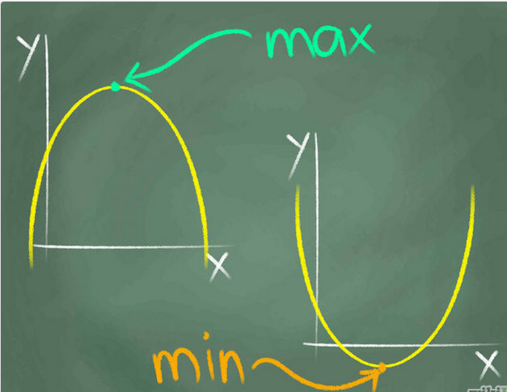
Jika Kuadrat Dalam Bentuk y = ax² + bx + c
Putuskan apakah kita akan menemukan nilai maksimum atau nilai minimum.
Nilai maksimum atau minimum dari fungsi kuadrat terjadi pada puncaknya.

Slide 10
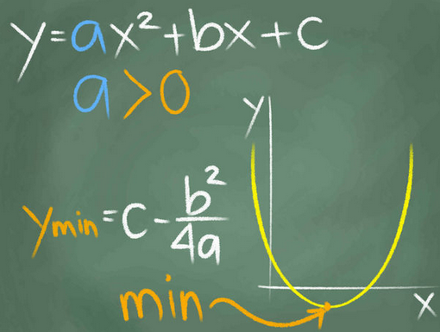
Jika Kuadrat Dalam Bentuk y = ax² + bx + c
Jika nilai a positif, kita akan mendapatkan nilai minimum karena parabola tersebut terbuka ke atas (puncaknya adalah yang terendah pada grafik).

Slide 11
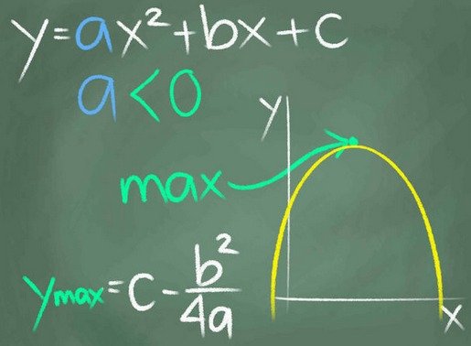
Jika Kuadrat Dalam Bentuk y = ax² + bx + c
Jika nilai a negatif, kita akan mendapatkan nilai maksimum karena parabola tersebut terbuka ke bawah (puncaknya adalah puncak tertinggi pada grafik).

Slide 12
Maksimum dan Minimum
Prosedur penentuan nilai ekstrim suatu fungsi y=f(x) :
1. Cari turunan pertama dari y, yaitu y’ = f’(x)
2. Samakan y’ dengan 0 (nol), yaitu y’=0
Selesaikan persamaan ini untuk mendapatkan nilai x yang membuat y bernilai ekstrim.
3. Untuk menentukan minimum dan maksimum suatu fungsi, yaitu cari keturunan kedua y’’ dari y.
4. Masukkan nilai x (diperoleh dari persamaan y’=0) ke turunan ke-2.
5. Jika y’’ > 0 berarti y bernilai minimum
Jika y’’ < 0 berarti y bernilai maksimum

Slide 13
Contoh
1. Tentukan apakah fungsi y = -x² +12x + 2 merupakan fungsi maksimum atau minimum ?
jawab :
y’’<0, maka fungsi tsb mrp fungsi maksimum

Slide 14
Contoh
2. Tentukan apakah fungsi y = x³ – 12x² + 36x + 8 merupakan fungsi maksimum atau minimum ?
Jawab :

Slide 15
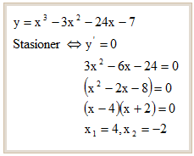
Contoh
3. Jika y=x³ – 3x² – 24x – 7 maka nilai stasionernya adalah…
Jawab:

Slide 16
Contoh
Diketahui f(x) = x² +x + 1, tentukan nilai maksimum atau minimumnya !
Jawab:
f(x)=x² +x + 1 f’’(x)=2
f’(x)=2x+1 f’’(x)>0, min
2x+1=0
2x=-1
x=-1/2

Slide 17
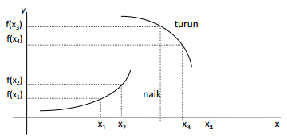
Monotoni (kemonotonan) & Concavity (Kecekungan)
Kapan suatu fungsi itu naik dan kapan fungsi itu turun ?
Teorema kemonotonan
Andaikan 𝑓 kontinu pada selang 𝐼 dan terdiferensiasi pada setiap titik dalam dari 𝐼
Jika 𝑓 ′ (𝑥) > 0, maka fungsi tersebut naik
Jika 𝑓 ′ (𝑥) < 0, maka fungsi tersebut turun
Jika 𝑓 ′ (𝑥) = 0, maka disebut fungsi stasioner
Teorema kecekungan
Andaikan 𝑓 terdiferensiasi dua kali pada selang buka 𝐼
Jika 𝑓 ′′ 𝑥 > 0, maka fungsi tersebut cekung ke atas pada selang 𝐼
Jika 𝑓 ′′ 𝑥 < 0, maka fungsi tersebut cekung ke bawah pada selang 𝐼

Slide 18
Contoh
Selidikilah fungsi fungsi di bawah ini termasuk fungsi naik, fungsi stasioner atau fungsi turun pada titik titik yang ditentukan :
Jawab :
1. Y = 3x² + x -2 di titik x= 4
2. Y = x³ - 2x² - 1 di titik x= 1
3. Y = ½.x⁴ - 4x² - 7 di titik x= 2
4. Y = sin 2x + cos x di titik x = ½π
y = 3x² + x -2 di titik x= 4
y ’ = 6x + 1
y ‘ = 25 > 0
karena y‘>0 maka fungsi dititik x = 4 merupakan fungsi naik.
3. y = ½.x⁴ - 4x² - 7 di titik x= 2
y ’ = 2x³ - 8x
y ‘ = 0
karena y‘= 0 maka fungsi di titik x=2
merupakan fungsi stasioner.
2. y = x³ - 2x² - 1 di titik x = 1
y’= 3x² - 4x
y‘ = -1 < 0
karena y‘< 0 maka fungsi di titik x = 1 merupakan fungsi turun.
4. y = sin 2x + cos x di titik x = ½π
y’= 2cos 2x – sin x
y‘= -3 < 0
karena y‘< 0 maka fungsi di titik x = 1
merupakan fungsi turun.

Slide 19
Latihan
Selidikilah fungsi fungsi di bawah ini termasuk fungsi naik, fungsi stasioner atau fungsi turun pada titik titik yang ditentukan:
1. y = 5x² + x - 7 di titik x= 1
2. Y = 2x³ - 5x² - 1 di titik x= 1
3. Y = 2x⁴ - 4x³ - 7 di titik x= 1
4. Y = cos 2x + sin x di titik x = ½π

Slide 20
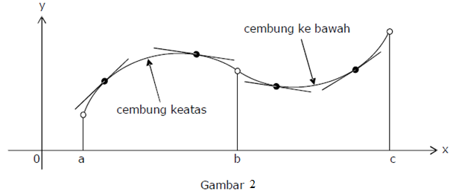
Kecembungan
Kurva f pada gambar 2 cembung keatas pada selang (a,b) dan cembung kebawah pada selang (b,c).
Jika pada selang (a,b) terdapat sembarang bilangan riil x_{o} dan harga turunan kedua f pada x = x_{o} atau f”(x_{o}) < 0 maka kurva f pada selang tersebut cekung kebawah atau cembung keatas. Jika pada selang (a,b) harga f”(x_{o}) > 0, maka kurva f pada selang tersebut cekung keatas atau cembung kebawah.

Slide 21
Contoh
1. Tentukan daerah cembung keatas dan cembung kebawah jika diketahui f(x) = 6 – 5x + x².
Jawab :
f(x) = 6 – 5x + x²
f’(x) = -5 + 2x
f’’(x) = 2
Karena f’’(x) > 0, maka kurva f cembung kebawah.

Slide 22
Contoh
2. Jika diketahui persamaan f(x) = -x³ + 3x² + x + 2, tentukan daerah pada kurva f yang merupakan daerah cembung kebawah, daerah cembung keatas dan titik belok dari kurva yang dimaksud!
Jawab :
f(x) = -x³ + 3x² + x + 2
f’(x) = -3x² + 6x + 1
f’’(x) = -6x + 6
Daerah cembung ke atas :
f’’(x) = -6x + 6 < 0
x < -6/-6
x < 1
Daerah cembung kebawah :
f’’(x) = -6x + 6 > 0
x > -6/-6
x > 1
Titik belok:
f’’(x) = -6x + 6 = 0
x = -6/-6
x = 1

Slide 23
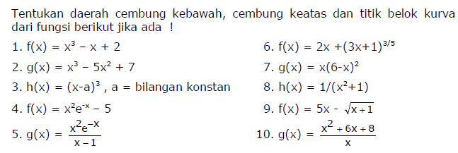
Latihan

